Slide 1
고급 학습자들을 위한
미디어 수업 자료 개발
AATK 2012
Stanford University
강현주(고려대학교)
kangsam@korea.ac.kr

Slide 2
교육 자료 개발 배경
다양한 배경의 고급 학습자에게 적합한 교육 과정 필요
문법과 어휘 학습에 대한 학습자 요구
고급에서 다뤄야 하는 다양한 주제 보충
제한된 미디어 장르에 서 벗어난 자료 사용

Slide 3
교육 대상
한국어 수준: 중급~고급
학생 연령 : 대학생
수업 시간: 75분 * 3회 * 16주
학습 목표: ACTFL Superior 등급
학생 수: 10명 (heritage 9명/ 여학생 7명)

Slide 4
교육 목표
사회, 문화, 경제 등 다양한 주제의 학습을 통해 한국 사회의 전반을 이해하고 그에 대한 자신의 의견을 정확하게 표현할 수 있다.
다양한 어휘의 습득과 관용 표현의 학습을 통해 원활한 의사소통을 할 수 있다.
전문적이고 추상적인 주제에 대해 이해하고 세련되게 표현할 수 있다.
4/ 12

Slide 5
교육 과정
표현 및 어휘
교수
미디어 수업
개별 발표 및
피드백
5 / 12

Slide 6
교육 주제
면접
건강한
생활
스포츠
생활 속 과학
문학
(시와 수필)
도시와 사람
경제 생활
세계와 나
한국의 역사
6 / 12

Slide 7
교수 요목의 실제 (주제: 면접)
언어 수업
지원 동기, 경력, 성격
계획과 각오
미디어 수업
무한 도전 (면접)
스펙 열풍 (취업)
발표
역할극 (면접)
이력서 쓰기
7/ 12

Slide 8
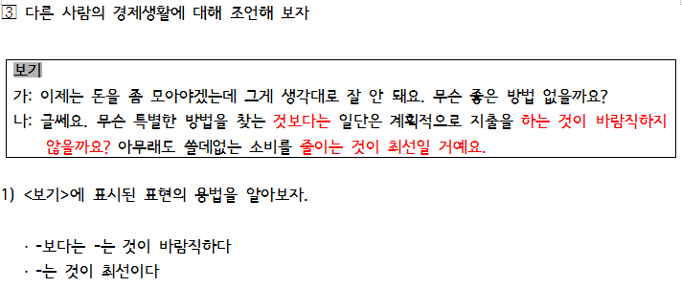
언어 수업의 실제
어휘: 해당 주제에 자주 사용되는 어휘 연습
문법: 격식적으로 길게 표현하는 연습
8/ 12

Slide 9
미디어 자료 목록
면접
MBC 무한도전 PD 입사 시험
건강한 생활
소아 당뇨
‘초록’이 뭐길래
스포츠
스포츠 경기 하이라이트
스펙 열풍이 뭐길래
운동 종목 소개(핫요가)
9 / 12

Slide 10
미디어 자료 목록
생활 속 과학
식물, 도시의 환경을 살린다
도시와 사람
문학
김춘수 시 <꽃>
도시, 하늘 위에 서다
10 / 12

Slide 11
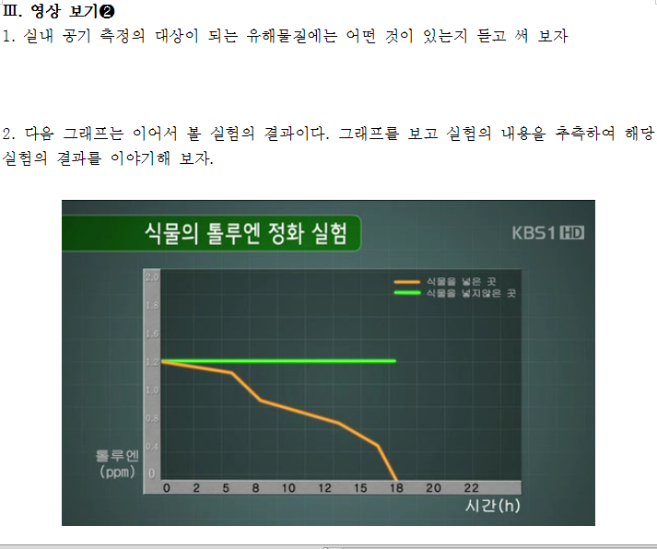
미디어 수업의 실제 (과학)
11/ 12

Slide 12
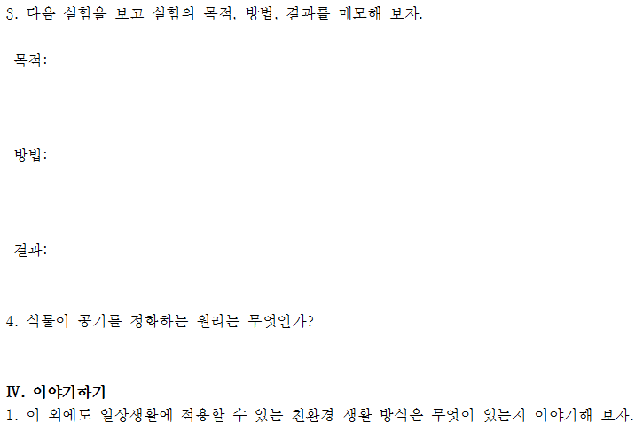
미디어 수업의 실제 (과학)
12/ 12

Slide 13
발표
면접
역할극
건강한 생활
건강 식품, 불량 식품의 진실
스포츠
한국의 고유 운동 설명하기
자기 소개서
생활 속 과학
과학과 윤리
도시와 사람
서울시 정책 제안
경제 생활
금융 상품 조사 후 발표
13 / 12

Slide 14
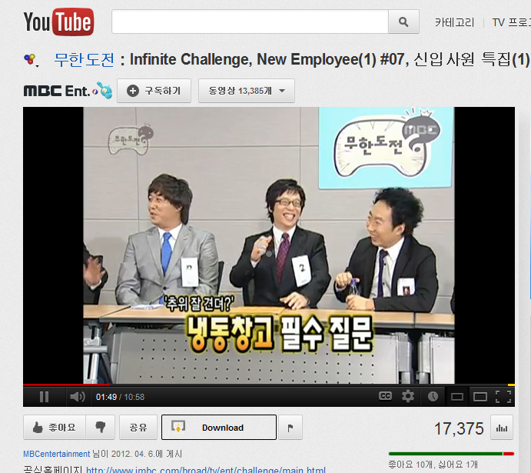
파일 다운 받기 : firefox의 download helper
14/ 12

Slide 15
감사합니다.

